Slide 1
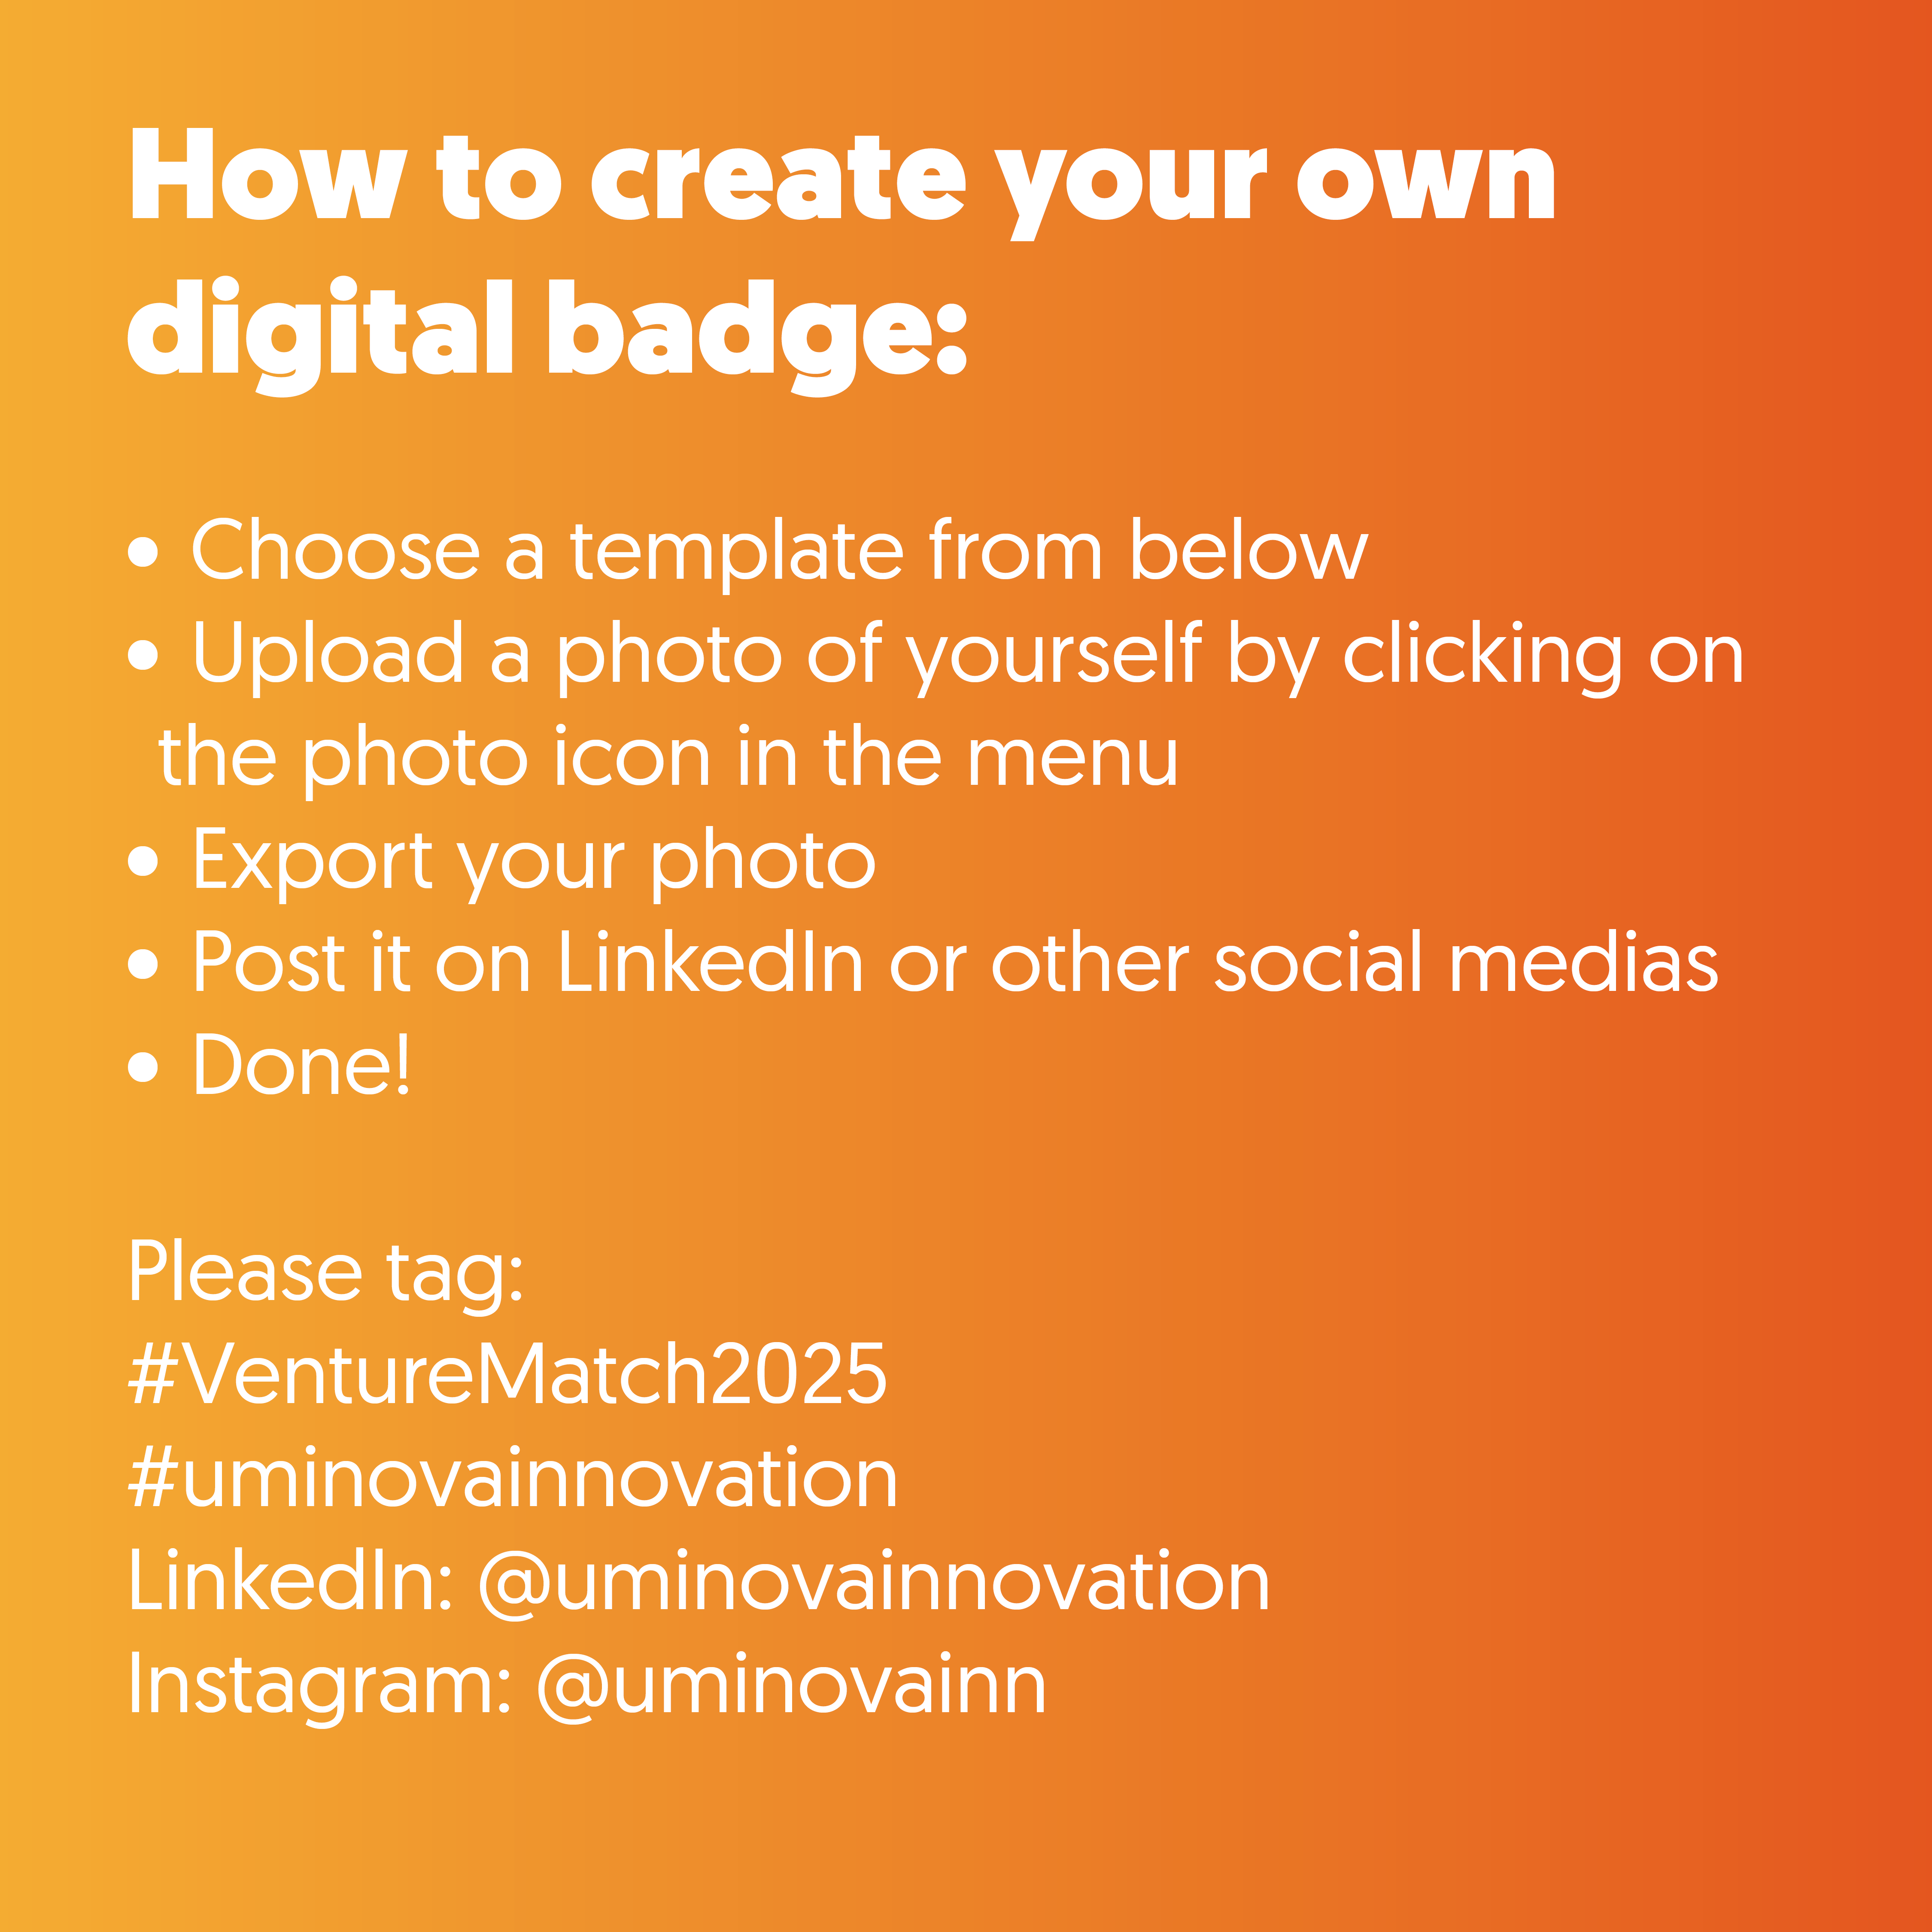

Slide 2


exempel

Slide 4


Slide 5


